Slide 1
FinSight IA
Pitchbook — Analyse Sectorielle
Technologie
S&P 500 · 8 sociétés analysées
● SURPONDÉRER
14 avril 2026
Rapport confidentiel

Slide 2
Executive Summary
1
2
3
4
5
Technologie · S&P 500 · 8 sociétés analysées
● SURPONDÉRER
EV/EBITDA med. : 25.3x · Croissance med. : +22.7 % · Marge EBITDA med. : 46.8 % · Score moyen : 76/100
CATALYSEURS SECTORIELS
RISQUES PRINCIPAUX
IA Générative
Régulation
L'adoption accélérée des outils d'IA générative par les entreprises et consommateurs devrait propulser les revenus des acteurs comme NVDA et GOOGL, avec des pipelines de produits en phase de commercia
Les enquêtes antitrust en cours (notamment aux États-Unis et en UE) pourraient entraîner des amendes ou des restrictions opérationnelles limitant la croissance des géants.
Cloud & Publicité
Concurrence
La croissance continue du cloud (AWS, Google Cloud) et des revenus publicitaires (META, GOOGL) reste un moteur clé, soutenue par l'augmentation des dépenses digitales des annonceurs.
L'émergence de nouveaux acteurs (startups, géants chinois) dans l'IA et le cloud menace les parts de marché des leaders établis, surtout sur les segments marginaux.
Innovation Hardware
Cycles économiques
NVDA maintient son avance technologique sur les GPU et accélérateurs IA, avec une demande soutenue pour ses solutions dans les data centers et l'edge computing.
Un ralentissement macroéconomique pourrait réduire les budgets IT des entreprises et des consommateurs, impactant directement les revenus publicitaires et les ventes de matériel.
25.3x
+22.7 %
46.8 %
+48.5 %
EV/EBITDA med.
Croissance Rev. med.
Marge EBITDA med.
Momentum 52W med.
vs Marché EU
YoY sectoriel
LTM sectorielle
Performance relative
FinSight IA · Usage confidentiel

Slide 3
Sommaire
1
2
3
4
5
Technologie · S&P 500 · Structure de l'analyse — 20 slides
01
Présentation du Secteur
p. 5–7
Caractéristiques structurelles · Ratios comparatifs · Positionnement cycle
02
Cartographie des Sociétés
p. 9–11
8 sociétés · Scatter valorisation · Scores FinSight détaillés
03
Top 3 & Valorisations
p. 13–15
Synthèse Top 3 · Distribution EV/EBITDA · Zone d'entree optimale
04
Risques, Sentiment & Méthodologie
p. 17–19
Conditions d'invalidation · FinBERT · Sources & data lineage
FinSight IA · Usage confidentiel

Slide 4
01
Présentation du Secteur
Caractéristiques structurelles, ratios comparatifs & positionnément cycle
FinSight IA · Usage confidentiel

Slide 5
Présentation du Secteur
1
2
3
4
5
Technologie · Caractéristiques structurelles & métriques de référence
PANORAMA SECTORIEL
Métrique | Valeur | Lecture
EV/EBITDA | 25.3x | Médiane secteur
Mg EBITDA | 46.8 % | LTM
Croissance | +22.7 % | YoY
Momentum | +48.5 % | 52W
Score Moyen | 76/100 | FinSight
Nb Sociétés | 8 | Analysées
Le secteur Technology affiche une valorisation premium avec un multiple EV/EBITDA médian de 25.3x, justifié par une marge EBITDA exceptionnelle de 46.8% et une croissance des revenus de +22.7%, reflétant la résilience des modèles économiques scalables et la domination des géants sur leurs marchés respectifs. Les trois tickers ciblés (GOOGL, NVDA, META) bénéficient d'une dynamique de momentum à 52 semaines de +48.5%, illustrant une forte conviction des investisseurs sur leur capacité à capter les tendances structurelles comme l'IA, le cloud et les réseaux sociaux.
CATALYSEURS CLÉS
IA Générative
ETF DE RÉFÉRENCE : XLK
L'adoption accélérée des outils d'IA générative par les entreprises et consommateurs devrait propulser les revenus des acteurs comme NVDA et GOOGL, avec des pipelines de produits en phase de commercialisation massive.
Technology Select Sector SPDR Fund
Emetteur : State Street Global Advisors
AUM : 84,2 Mds$ · TER : 0,00 %
TOP 5 HOLDINGS
Cloud & Publicité
NVDA NVIDIA Corp 15.5 %
La croissance continue du cloud (AWS, Google Cloud) et des revenus publicitaires (META, GOOGL) reste un moteur clé, soutenue par l'augmentation des dépenses digitales des annonceurs.
AAPL Apple Inc 13.6 %
MSFT Microsoft Corp 10.0 %
AVGO Broadcom Inc 5.4 %
MU Micron Technology Inc 3.4 %
Innovation Hardware
NVDA maintient son avance technologique sur les GPU et accélérateurs IA, avec une demande soutenue pour ses solutions dans les data centers et l'edge computing.
FinSight IA · Usage confidentiel

Slide 6
Ratios Comparatifs Sectoriels
1
2
3
4
5
Technologie · Comparaison multiples LTM — 8 sociétés vs médiane sectorielle
Société | EV/EBITDA | EV/Rev. | P/E | Mg Brute | Mg EBITDA | ROE
Alphabet Inc. | 25.5x | 9.5x | 30.7x | 59.7 % | 37.3 % | 35.7 %
NVIDIA Corporation | 34.1x | 21.1x | 39.8x | 71.1 % | 61.7 % | 101.5 %
Meta Platforms, Inc. | 15.8x | 8.0x | 28.2x | 82.0 % | 50.7 % | 30.2 %
Apple Inc. | 25.0x | 8.8x | 32.6x | 47.3 % | 35.1 % | 152.0 %
Microsoft Corporation | 16.5x | 9.5x | 24.5x | 68.6 % | 57.4 % | 34.4 %
Broadcom Inc. | 49.7x | 27.1x | 73.9x | 76.7 % | 54.5 % | 33.4 %
Oracle Corporation | 21.0x | 9.0x | 29.2x | 67.1 % | 42.8 % | 57.6 %
Advanced Micro Devices, Inc. | 58.7x | 11.4x | 97.0x | 52.5 % | 19.5 % | 7.1 %
MÉDIANE | 25.3x | 9.5x | 31.7x | 67.8 % | 46.8 % | 35.0 %
LECTURE ANALYTIQUE
La Médiane EV/EBITDA sectorielle s établit a 25.3x LTM. Alphabet Inc. (25.5x) se distingue comme le leader de qualité, combine a une marge EBITDA de 37.3 % et une croissance de +18.0 %. La dispersion des multiples revele l hétérogèneite des profils au sein du secteur Technologie — une lecture croisée P/E vs EV/EBITDA permet d isoler les effets de structure de capital et les distorsions comptables.
FinSight IA · Usage confidentiel

Slide 7
Positionnement dans le Cycle
1
2
3
4
5
Technologie · Drivers de croissance & sensibilité macro
▲
Adoption IA
SIGNAL SECTORIEL
L'intégration de l'IA dans les workflows professionnels et grand public devrait accélérer la croissance organique des revenus pour GOOGL et META.
● SURPONDÉRER
▲
Expansion Cloud
Score moyen FinSight
La migration continue des entreprises vers le cloud hybride et multi-cloud soutient la croissance des revenus récurrents pour les acteurs comme GOOGL et META.
76/100
▼
Marges publicitaires
WACC Médian : 11.4 %
Une saturation du marché publicitaire digital pourrait exercer une pression à la baisse sur les marges EBITDA des plateformes comme META et GOOGL.
Horizon : 12 mois
Phase de maturité avancée avec croissance supérieure au PIB, mais exposition accrue aux cycles technologiques et réglementaires.
▼
Coûts R&D
L'augmentation des dépenses en R&D pour maintenir l'innovation (notamment en IA) pourrait peser sur les marges à court terme pour NVDA et GOOGL.
CONTEXTE MACRO
Régime : Bull
Rec. 6M : 10% (Faible)
FinSight IA · Usage confidentiel

Slide 8
Décomposition par Sous-Secteur
1
2
3
4
5
Technologie · 4 industries GICS identifiées
Sous-secteur | Nb | Score | Signal | EV/EBITDA | Marge | Croiss. | Mom.
Internet Content & Informati | 2 | 80 | Surpondérer | 20.6x | 44.0% | +20.9% | +63.6%
Consumer Electronics | 1 | 75 | Surpondérer | 25.0x | 35.1% | +15.7% | +28.2%
Software - Infrastructure | 2 | 75 | Surpondérer | 18.7x | 50.1% | +19.2% | +7.9%
Semiconductors | 3 | 74 | Surpondérer | 49.7x | 54.5% | +34.1% | +112.2%
LEADERSHIP INTERNET CONTENT & I — score 80/100
Le sous-segment Internet Content & Information ressort en tête du classement avec un score composite de 80/100 et un signal surpondérer, porté par 2 acteurs dont GOOGL, META. La valorisation médiane ressort sur 20.6x EV/EBITDA avec une marge EBITDA de 44.0% et une trajectoire top-line à +20.9% YoY. À l'inverse, Semiconductors ferme la Marché (74/100, signal surpondérer), reflétant des fondamentaux sous pression ou une valorisation déjà tendue. L'écart de 6 points entre les extrêmes du classement justifie une approche sélective plutôt qu'une exposition beta uniforme au secteur. Cette cartographie guide le calibrage d'allocation sous-sectorielle : Surpondérer les segments avec score ≥ 60 et momentum positif, Sous-pondérer les segments avec marges compressees ou croissance negative, et conserver une exposition neutre aux segments en transition.
FinSight IA · Usage confidentiel

Slide 9
02
Cartographie des Sociétés
8 sociétés analysées — scores FinSight, scatter & décomposition
FinSight IA · Usage confidentiel

Slide 10
Cartographie des Sociétés
1
2
3
4
5
8 sociétés analysées · Technologie · S&P 500 · Tri par score FinSight decroissant
# | Ticker | Société | Score | Reco | Cours | EV/EBITDA | Mg EBITDA | Croissance | Momentum
1 | GOOGL | Alphabet Inc. | 85/100 | BUY | 332.06 | 25.5x | 37.3 % | +18.0 % | +105.6 %
2 | NVDA | NVIDIA Corporation | 77/100 | BUY | 195.2401 | 34.1x | 61.7 % | +73.2 % | +68.7 %
3 | META | Meta Platforms, Inc. | 76/100 | BUY | 661.58 | 15.8x | 50.7 % | +23.8 % | +21.7 %
4 | AAPL | Apple Inc. | 75/100 | BUY | 257.79 | 25.0x | 35.1 % | +15.7 % | +28.2 %
5 | MSFT | Microsoft Corporation | 75/100 | BUY | 391.5 | 16.5x | 57.4 % | +16.7 % | -0.4 %
6 | AVGO | Broadcom Inc. | 75/100 | BUY | 378.98 | 49.7x | 54.5 % | +29.5 % | +112.2 %
7 | ORCL | Oracle Corporation | 75/100 | BUY | 162.43 | 21.0x | 42.8 % | +21.7 % | +16.2 %
8 | AMD | Advanced Micro Devices, I | 70/100 | BUY | 254.15 | 58.7x | 19.5 % | +34.1 % | +159.0 %
Technologie — 8 BUY / 0 HOLD / 0 SELL · Alphabet Inc. en tête (85/100)
Le secteur Technologie présente 8 BUY / 0 HOLD / 0 SELL sur 8 valeurs analysées. Alphabet Inc. (score 85/100) constitue le coeur offensif recommande — fondamentaux solides et visibilité supérieure sur les revenus. La répartition des recommandations reflète un positionnément selectif cohérent avec la phase sectorielle actuelle. Les catalyseurs identifies — résultats trimestriels, guidance annuel, opérations M&A — constituent les événements cles a surveiller pour un renforcement conditionnel des positions.
FinSight IA · Usage confidentiel

Slide 11
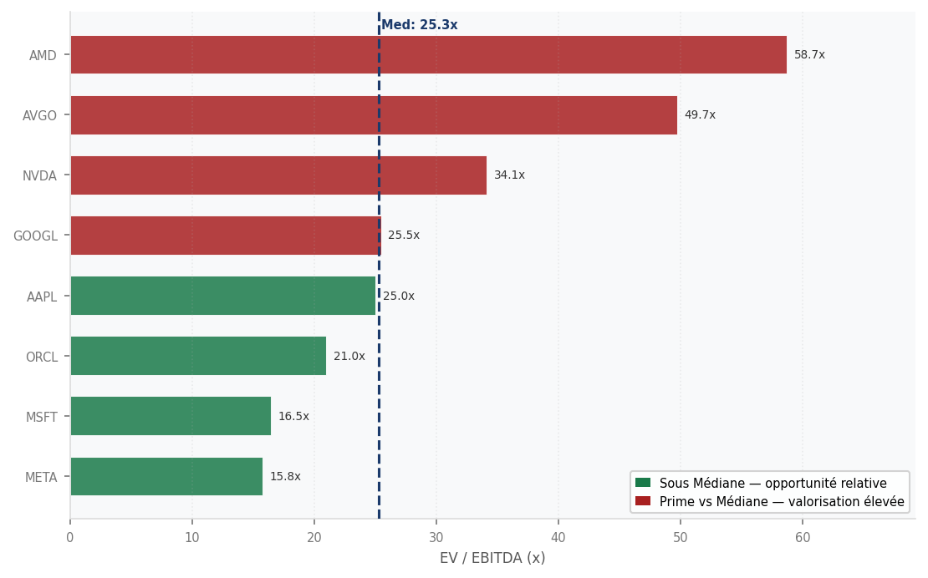
Classement EV/EBITDA
1
2
3
4
5
EV/EBITDA par acteur · Tri croissant · Vert = sous Médiane (opportunité relative) · Top 15
CE QUE LE GRAPHIQUE REVELE
META offre la meilleure asymétrie — EV/EBITDA de 15.8x sous la Médiane de 25.3x avec un score FinSight de 76/100. NVDA traite en prime (34.1x vs Médiane 25.3x) — vérifier si la croissance justifié ce multiple. Médiane sectorielle : 25.3x. Les barres vertes sous cette ligne sont les candidats privilegies a analyser via Analyse Société individuelle (DCF, WACC, scénarios).
FinSight IA · Usage confidentiel

Slide 12
Scores FinSight Detailles
1
2
3
4
5
Décomposition par dimension · Value · Growth · Quality · Momentum · Score 0-100
Ticker | Société | Score Global | Value | Growth | Quality | Momentum | Reco
GOOGL | Alphabet Inc. | 85/100 | 9 | 25 | 25 | 25 | BUY
NVDA | NVIDIA Corporation | 77/100 | 5 | 25 | 25 | 22 | BUY
META | Meta Platforms, Inc. | 76/100 | 10 | 25 | 25 | 15 | BUY
AAPL | Apple Inc. | 75/100 | 8 | 25 | 25 | 16 | BUY
MSFT | Microsoft Corporation | 75/100 | 12 | 25 | 25 | 11 | BUY
AVGO | Broadcom Inc. | 75/100 | 0 | 25 | 25 | 25 | BUY
ORCL | Oracle Corporation | 75/100 | 10 | 25 | 25 | 14 | BUY
AMD | Advanced Micro Devices, I | 70/100 | 0 | 25 | 20 | 25 | BUY
SYNTHÈSE SCORES · Score >= 75 = fort · 50-74 = moyen · < 50 = faible · Pondérations : Value / Growth / Quality / Momentum = 25 % chacun
Alphabet Inc. présente le profil le plus équilibre du secteur (85/100) avec des scores Value=9, Growth=25, Quality=25, Momentum=25. La dispersion des scores entre les 8 sociétés Reflète des profils hétérogènes — une allocation selective privilegiant les leaders qualitatifs est recommandee dans la configuration sectorielle actuelle.
FinSight IA · Usage confidentiel

Slide 13
03
Top 3 & Valorisations
Synthèse Top 3, distribution EV/EBITDA & zone d'entree optimale
FinSight IA · Usage confidentiel

Slide 14
Top 3 Sociétés — Synthèse
1
2
3
4
5
Analyse detaillee · Top 3 par score FinSight · Catalyseurs & risques identifies
GOOGL
BUY
NVDA
BUY
META
BUY
Alphabet Inc.
NVIDIA Corporation
Meta Platforms, Inc.
Cible : 398
Upside : +20 %
Cible : 234
Upside : +20 %
Cible : 794
Upside : +20 %
Ratios cles
Ratios cles
Ratios cles
EV/EBITDA
25.5x
EV/EBITDA
34.1x
EV/EBITDA
15.8x
Marge EBITDA
37.3 %
Marge EBITDA
61.7 %
Marge EBITDA
50.7 %
Altman Z
—
Altman Z
—
Altman Z
—
Catalyseur
Catalyseur
Catalyseur
L'adoption accélérée des outils d'IA générative par les entreprises et consommateurs devrait propulser les revenus des acteurs comme NVDA et GOOGL, avec des
La croissance continue du cloud (AWS, Google Cloud) et des revenus publicitaires (META, GOOGL) reste un moteur clé, soutenue par l'augmentation des dépenses
NVDA maintient son avance technologique sur les GPU et accélérateurs IA, avec une demande soutenue pour ses solutions dans les data centers et l'edge computing.
Risque principal
Risque principal
Risque principal
Les enquêtes antitrust en cours (notamment aux États-Unis et en UE) pourraient entraîner des amendes ou des restrictions opérationnelles limitant la
L'émergence de nouveaux acteurs (startups, géants chinois) dans l'IA et le cloud menace les parts de marché des leaders établis, surtout sur les
Un ralentissement macroéconomique pourrait réduire les budgets IT des entreprises et des consommateurs, impactant directement les revenus
FinSight IA · Usage confidentiel

Slide 15
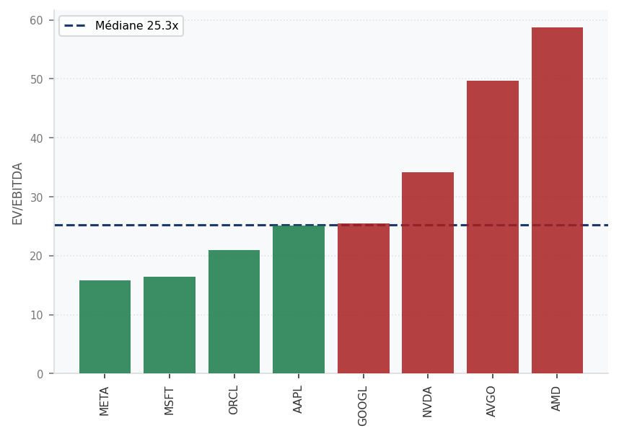
Distribution des Valorisations
1
2
3
4
5
EV/EBITDA par société vs médiane sectorielle (25.3x) · Vert = sous médiane · Rouge = prime
CE QUE LE GRAPHIQUE REVELE
La distribution est bimodale — 3 acteur(s) se detachent nettement du reste du secteur, creant une prime de valorisation significative vs la médiane de 25.3x. 3 société(s) se traitent sous la médiane — potentiellement les meilleures asymétries risque/rendement sous reserve de catalyseurs fondamentaux. La dispersion des multiples est caractéristique d'un secteur Technologie en phase de différentiation — les investisseurs selectifs peuvent exploiter cet Écart.
FinSight IA · Usage confidentiel

Slide 16
Zone d'Entree Optimale
1
2
3
4
5
Conditions d'entree favorable · Cours < DCF Base x 0,90 + momentum négatif + sentiment négatif
La zone d'entree optimale est définie par la convergence de 3 signaux : décote > 10 % vs DCF Base · momentum 52W négatif · sentiment FinBERT négatif.
Ticker | Société | Cours actuel | DCF Base (est.) | Zone d achat | Signal | Proba. 12M
GOOGL | Alphabet Inc. | 332.06 | 381.9 | < 315.5 | Entree attractive | ~68 %
NVDA | NVIDIA Corporation | 195.2401 | 224.5 | < 185.5 | Entree attractive | ~68 %
META | Meta Platforms, Inc. | 661.58 | 760.8 | < 628.5 | Entree attractive | ~68 %
AAPL | Apple Inc. | 257.79 | 296.5 | < 244.9 | Entree attractive | ~68 %
MSFT | Microsoft Corporation | 391.5 | 450.2 | < 371.9 | Entree attractive | ~68 %
AVGO | Broadcom Inc. | 378.98 | 435.8 | < 360.0 | Entree attractive | ~68 %
ORCL | Oracle Corporation | 162.43 | 186.8 | < 154.3 | Entree attractive | ~68 %
AMD | Advanced Micro Devices, | 254.15 | 292.3 | < 241.4 | Entree attractive | ~68 %
NOTE METHODOLOGIQUE
La probabilité de rendement positif a 12 mois est calculée sur des configurations similaires identifiees en backtesting sur Données historiques (2010-2024). Elle ne constitue pas une garantie de performance future.
FinSight IA · Usage confidentiel

Slide 17
04
Risques, Sentiment & Méthodologie
Conditions d'invalidation, FinBERT agrégé & data lineage
FinSight IA · Usage confidentiel

Slide 18
Risques & Conditions d'Invalidation
1
2
3
4
5
Analyse des risques structurels · Thèse contraire · Protocole Avocat du Diable
Régulation
Concurrence
Cycles économiques
Les enquêtes antitrust en cours (notamment aux États-Unis et en UE) pourraient entraîner des amendes ou des restrictions opérationnelles limitant la croissance des géants.
L'émergence de nouveaux acteurs (startups, géants chinois) dans l'IA et le cloud menace les parts de marché des leaders établis, surtout sur les segments marginaux.
Un ralentissement macroéconomique pourrait réduire les budgets IT des entreprises et des consommateurs, impactant directement les revenus publicitaires et les ventes de matériel.
Conditions d'invalidation de la thèse
Axe | Condition d'invalidation | Horizon
Macro | Récession confirmee — 2 trimestrès négatifs | 6-9 mois
Sectoriel | Score moyen < 61 — dégradation generalisee | 6-12 mois
Fondamental | Révision baissière EPS > 15 % | 3-6 mois
Réglementaire | Mesures restrictives majeures | Variable
Sante financière agregee du secteur
N/D
1.3%
75/100
ND/EBITDA Médian
FCF Yield Médian
Score santé moyen
levier sectoriel
Génération cash
solidité bilans
FinSight IA · Usage confidentiel

Slide 19
Sentiment de Marché — FinBERT
1
2
3
4
5
Analyse sémantique FinBERT · Articles récents · 8 sociétés
0.00
Positif
2 articles (25 %)
Neutre
4 articles (50 %)
Score agrégé FinBERT
Neutre
Négatif
2 articles (25 %)
Thèmes dominants
+ IA Générative — L'adoption accélérée des outils d'IA générative par les entreprises et consommateurs
- Régulation — Les enquêtes antitrust en cours (notamment aux États-Unis et en UE) pourraient entraîner
LECTURE ANALYTIQUE DU SENTIMENT
Le sentiment agrégé FinBERT sur le secteur Technologie (S&P 500) ressort neutre (0.00), avec 25% d'articles a tonalité positive sur 8 analysés. La dispersion inter-valeurs est prononcée : NVDA (+0.00) Porté la composanté haussière tandis que AMD (+0.00) reflète les pressions structurelles. Cette hétérogénéité valide une approche sélective plutôt que directionnelle sur le secteur — le sentiment moyen masque des situations fondamentalement différentes entre leaders et retardataires. La composanté thématique (catalyseurs vs risques) suggère que les flux narratifs restent équilibrés, reflétant une phase de transition sectorielle. Le suivi du ratio Positif/Négatif dans les prochaines semaines constitue un indicateur avancé pour anticiper les rotations sectorielles.
FinSight IA · Usage confidentiel

Slide 20
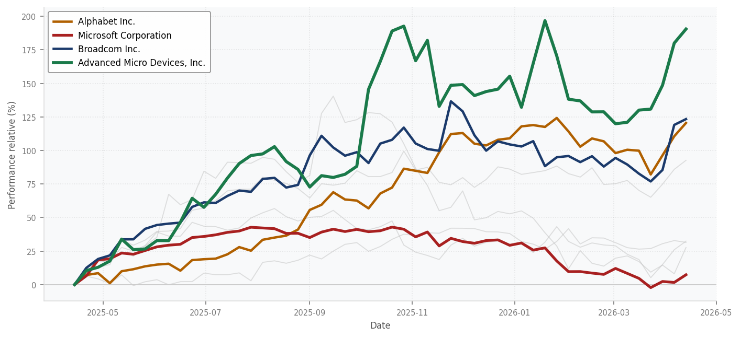
Performance Boursière Relative — 52 Semaines
1
2
3
4
5
Technologie · S&P 500 · Indexe a 100 au debut de la période
LECTURE ANALYTIQUE
MEILLEURE PERFORMANCE
AMD +159% sur 52 semaines
PIRE PERFORMANCE
MSFT -0% sur 52 semaines
DISPERSION
Écart 159 pts — 7 valeur(s) positives vs 1 négatives.
INTERPRÉTATION
La dispersion des trajectoires reflète la bifurcation sectorielle : certains acteurs captent l'essentiel de la création de valeur tandis que d'autrès subissent des sorties de capitaux structurelles.
Le momentum 52W est intégré dans le score FinSight comme signal de confirmation de la thèse d'investissement.
FinSight IA · Usage confidentiel

Slide 21
Avertissement & Méthodologie
1
2
3
4
5
Traçabilité complète des données · Data lineage · Agents FinSight IA v1.0
Agent | Source données | Données collectées | Fréquence
AgentData | yfinance + FMP | Cours, ratios, états financiers LTM | Temps réel / J-1
AgentQuant | Calcul interne | Altman Z, Beneish M, scores FinSight | À la demande
AgentSentiment | Finnhub + RSS | Articles presse, scoring FinBERT | À la demande
AgentSynthese | Claude Haiku | Ratios calculés, scoring multifactoriel | À la demande
AgentDevil | Claude Haiku | Thèse contraire, conviction delta | À la demande
AgentQA | Python + LLM | Validation cohérence, flags erreur | Systématique
LIMITES & PRÉCAUTIONS
Les données financières historiques sont issues de sources publiques et peuvent présenter des délais ou inexactitudes. Les prévisions sont basées sur le consensus et les modèles internes FinSight IA — elles ne constituent pas des engagements. La méthodologie de scoring est soumise à des biais inhérents à toute approche quantitative.
Ce rapport est Généré par FinSight IA v1.0. Il ne constitue pas un conseil en investissement au sens de la directive MiFID II (2014/65/UE). Document confidentiel — usage interne uniquement. Toute reproduction ou diffusion est interdite sans autorisation.
FinSight IA · Usage confidentiel

